Slide 1

Hamfile
はむろの残留意思
Notes:
それでは、はむろの残留意思の藤本が発表させていただきます。今回我々が作成するのはハムフィールと言うwebサービスになります。

Slide 2

目次
1 開発コンセプト
2 開発環境、動作環境
3 進捗状況
4 問題点と改善点
1
Notes:
目次なります。開発コンセプト、開発環境動作環境、進捗状況、最後にこのプロジェクトの課題と対策を説明して行きたいと思います。

Slide 3
1 開発コンセプト
2 開発環境、動作環境
3 進捗状況
4 問題点と改善点
Notes:
まず開発コンセプトから説明していきます。

Slide 4
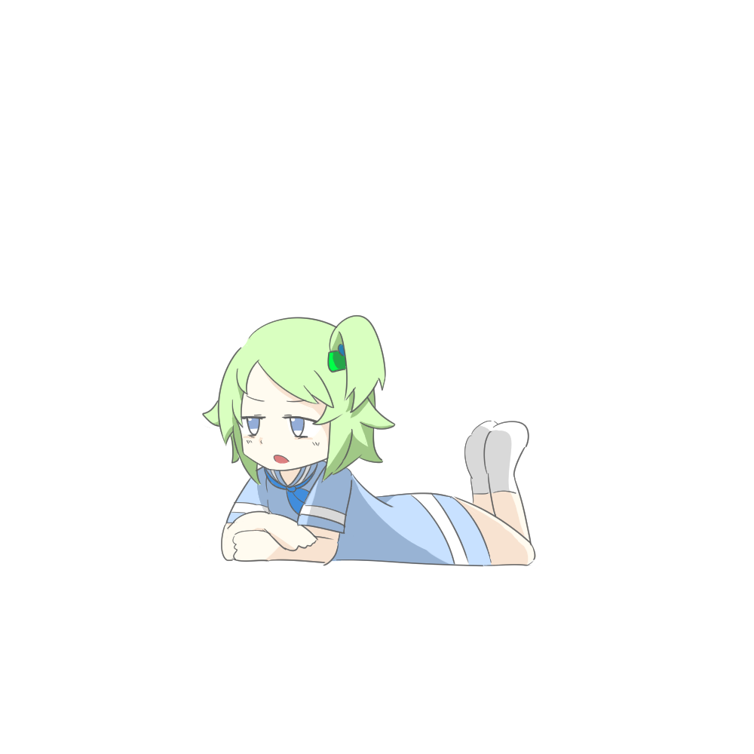
開発コンセプト
既存のサービスとは違った、自分のプロフィールが作成できるwebサービス。
SNSにHamfileのプロフィールページを貼ることで自分のプロフィールを公開できる。
2
Notes:
開発コンセプトと致しましては。今回なにを作成しようとグループの中で話し合いを進めていくうち、自分のプロフィール、趣味の事や自分の持っている技術や資格などをみんなに知ってもらうサイトはないのか、と言う意見がでました。誰もが簡単に使えて尚且つ多くの人に自分の事を知ってもらうことができるページを個人で持つにはホームページなどを作成するのがよい方法ですが、それでは一般的なネットユーザーでは敷居が高くなります。そこで今回、他のSNSとの連携を主眼に置き自分のプロフィールページを簡単に作成できるサービスを開発コンセプトとしました。次にイメージ画像を見てもらおうと思います。

Slide 5
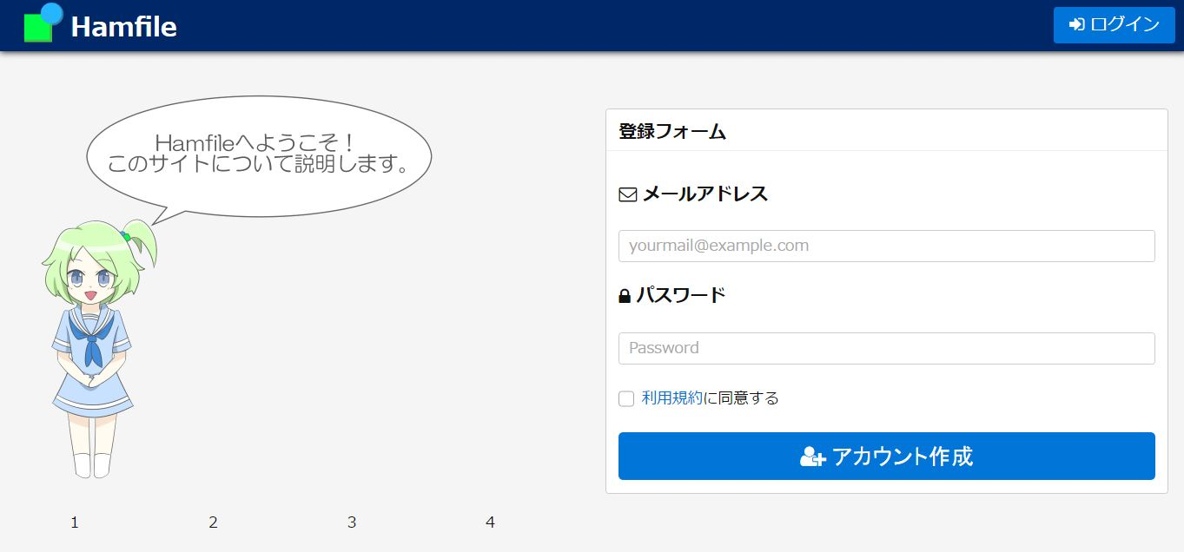
イメージ画面
3
Notes:
自分のプロフィールページを作成するにはまずはアカウントを作成してもらう形になります。大体一般的なsnsの登録と同じですね。

Slide 6
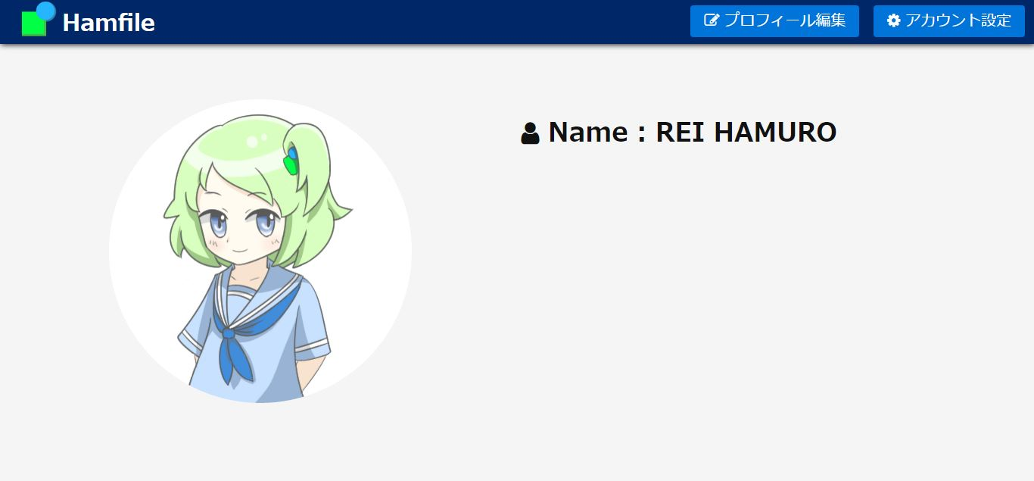
イメージ画面
4
Notes:
ここがメインのプロフィールページです。他の人から見えるページで次のプロフィール編集で編集した画面が反映されます。

Slide 7
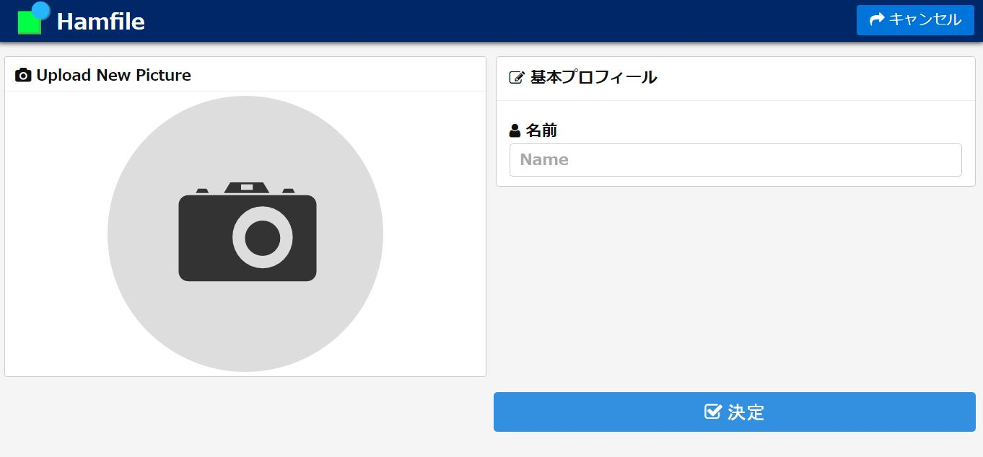
イメージ画面
5
Notes:
プロフィール編集です。自分の好きな画像や趣味の事や資格など好きなことをカスタマイズしてもらいます。趣味や資格両方書きたいと言う方もいると思うので項目別にわけて登録できるように現在開発中です。

Slide 8
1 開発コンセプト
2 開発環境、動作環境
3 進捗状況
4 問題点と改善点
Notes:
次に開発環境、動作環境について説明して行きたいと思います。

Slide 9
開発環境
開発言語
サーバー、ライブラリ
Java
Javascript
HTML
CSS
Apache Tomcat
Picnic CSS
jQuery
Font Awesome
6
Notes:
開発言語は内部的な処理DB接続にjavaを使用し、サイトデザインなどにはHTML、CSSを使用しております。CSSのフレームワークはpicniccssを使用しています。

Slide 10
開発環境
動作環境
Windows8、10
インターネット(ネット環境)
開発ツール
Git
7
Notes:
動作環境はWindows10、8、インターネット環境となっております。開発ツールはプロジェクトをスムーズに進めるためにバージョン管理システムとしてgitを使用しています。

Slide 11
1 開発コンセプト
2 開発環境、動作環境
3 進捗状況
4 問題点と改善点
Notes:
次にプロジェクト進捗状況を説明していきます。

Slide 12
進捗状況
基本機能
新規登録
ログイン
プロフィール編集画面
プロフィール表示ページ
会員情報の削除変更
セッション管理
50%
8
Notes:
基本機能は現在ほとんど完成しています。基本機能とはハムフィールを利用者に使用して頂く上でプロフィールページを作成するのに必要なアカウントを作成する、新規登録処理、自分のプロフィールページにログインするログイン処理などが主な基本機能となっております。次に拡張機能の説明をしていこうと思います。

Slide 13
進捗状況
拡張機能
画像のアップロード関係
プロフィール表示項目を増やす
メール認証
Web上に公開
etc…
10%
9
Notes:
拡張機能とは基本機能に➕して開発していこうと現在考えているものです。実装が技術的に高い水準にあり、実装が基本機能よりも難しいものを拡張機能と定義しています。現在実装しようとしている拡張機能は画像のアップロード関係、これはプロフィールページでは必ず好きな画像を載せる人が多いと思います。しかし、現在利用者が上げる画像のサイズ、拡張子に制限がついておらず、これでは問題があるのでサイズの制限や拡張子の指定などをこれからしていこうと考えていくのと、プロフィール編集項目を増やして、利用者のニーズに対応して行きたいと考えています。
最終的にはweb上に公開することも視野にいれて開発を進めてめています。

Slide 14
進捗状況(書類)
10
Notes:
提出物の進捗状況になります。 リーダーにより割り振られた成果物を各成果物担当者が現在進めており、提出物に遅れなどは現在起きていません。

Slide 15
進展状況
11
Notes:
プラグラムの全体進展になります。現在基本機能の開発が一段落したので拡張機能の作成に取り掛かり始めたところです。その他の項目についても拡張機能と並行して進めていこうと考えております。

Slide 16
1 開発コンセプト
2 開発環境、動作環境
3 進捗状況
4 課題と対応策
Notes:
最後にこれまででわかった課題と問題的について説明していきます。

Slide 17
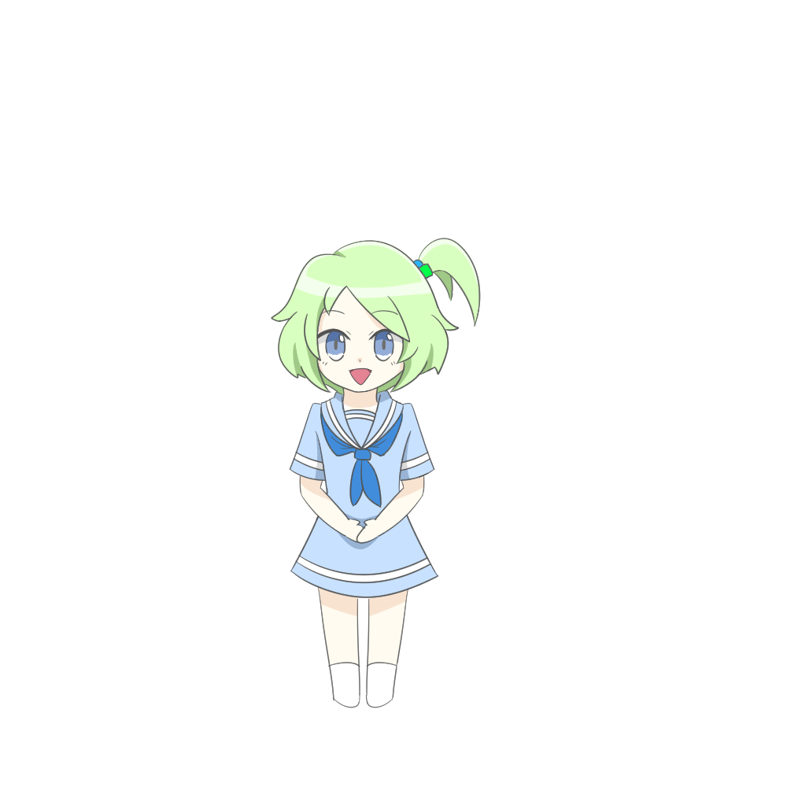
プロジェクトの課題
パスワードがDB上で暗号化されていない。
システムに脆弱性がある 。
セキュリティを実装する上での技術力が不足している。
サーバー関係。
12
Notes:
まずハムフィール現在最大の課題と致しましては、セキュリティがガハガハと言う所にあります。パスワードが暗号化されていないので外部から盗聴され放題、またシステムに脆弱性がありSQLインジェクションやクロスサイトスクリプティング等のセキュリティ対策が取れていません。2つ目はweb上に公開したいのにサーバーが全く立っていないと言うことです。

Slide 18

対応策
これら問題点は技術的不足からくるもの。
引き続きセキュリティの脆弱性を解決するために。
開発と並行してセキュリティ技術を勉強していく。
13
Notes:
解決するにはまずこれらは我々の班の一部の人を除いてこのようなセキュリティ対策やサーバーが必要な開発が初めてであり、始めての開発から来るセキュリティ関係技術力不足だと考えております。これら問題を解決するにはプロジェクト(開発)と平行して参考サイトや書籍などからセキュリティ関係を勉強していこうと考えております。

Slide 19

Notes:
これでハムロの残留意思の発表を終わりたいと思います。ご清聴ありがとうございました。

